Slide 1

출입 통제 시스템 소개
Access Control
품질관리팀
www.greenitkr.com

Slide 2
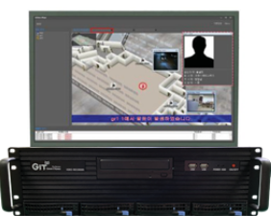
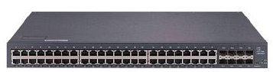
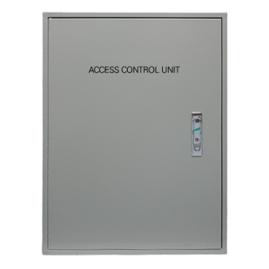
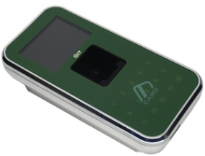
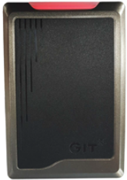
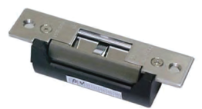
1. 출입통제시스템
◆ 시스템 기본 구성도
<출입통제 관제 서버>
IP Network
<HUB>
IP Network
IP Network
<통합컨트롤러>
<지문리더기>
<RF리더기>
<EXIT 버튼>
<잠금장치>

Slide 3
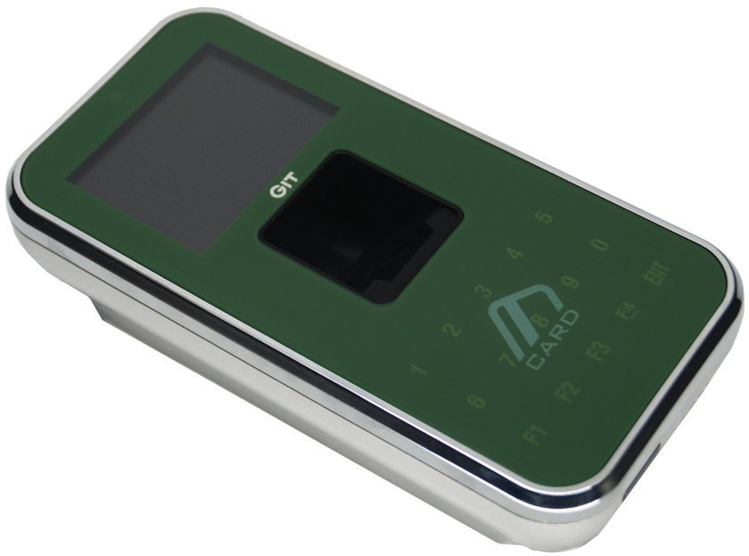
1-1. 시스템 구성
◆ 시스템 단독형 구성 (리더기 인증)
-. 소규모 사이트 적합
-. 출입문과 1:1로 설치가 되므로 설치가 간편함
-. 지문리더기에서 사용자관리 및 출입통제 관리
-. 지문리더기가 외부에 노출된 형태이므로 보안에 취약함
<잠금장치>
아답터
DC12, 3A
DC 12, 3A : 5M 이내
DC 12, 5A : 10M이내
<지문리더기>
<EXIT 버튼>

Slide 4
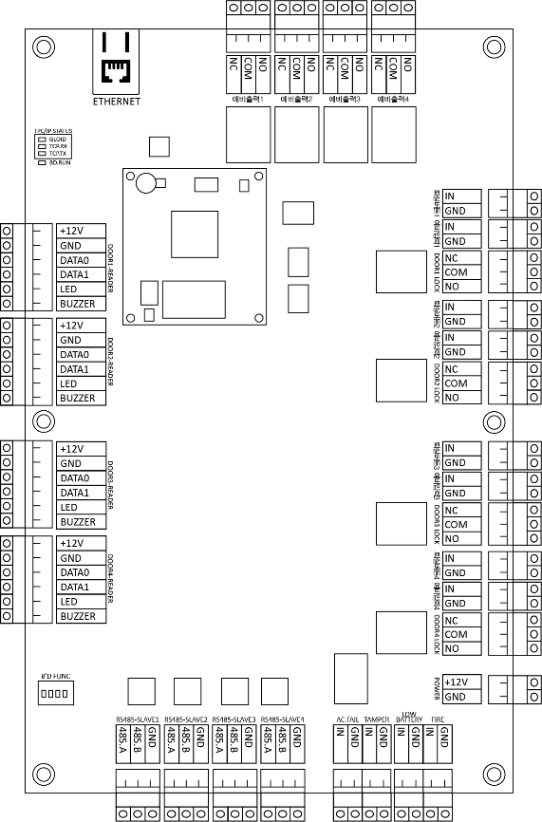
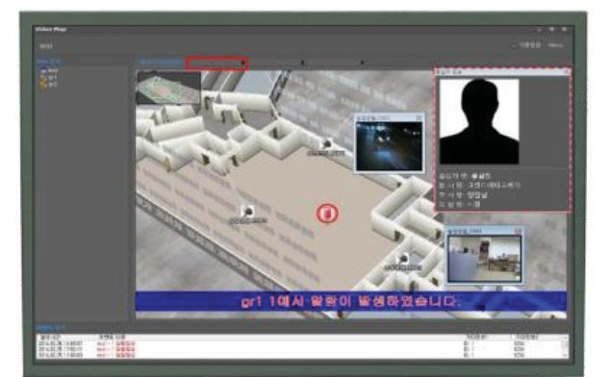
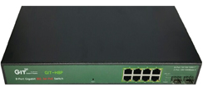
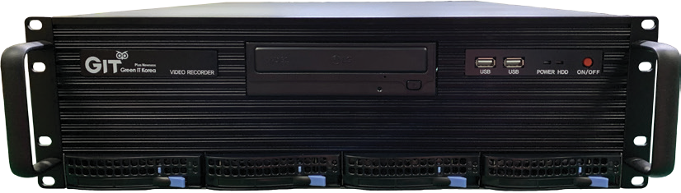
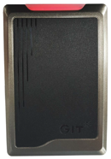
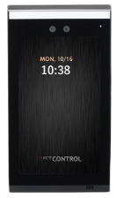
1-3. 시스템 구성
◆ 시스템 ACU기반 통합 관리형 구성 (멀티 인증)
-. 단독형이 리더기로 출입통제를 제어한다고 하면, 통합형은 ACU가 출입통제를 제어한다.
-. 사용자 권한, 리더기(출입문)별 권한, 스케쥴 등 모든 제어권한을 ACU에서 관리
-. 출입통제관리(VIACS)가 다운되더라도 출입에 영향 없음. (신규등록 및 모니터링이 불가함)
TCP/IP
TCP/IP
ACU
Wiegand
<HUB>
<지문리더기>
<출입통제관리 프로그램>
<더미리더기>
TCP/IP
<안면리더기>

Slide 5
1-4. 시스템 비교
◆ 시스템 별 장단점 비교
 | 단독형(Standalone) 기반 시스템 | 컨트롤러(ACU) 기반 시스템
설치 | 출입문 1:1로 설치가 되므로 설치의 편리성 있음 | 출입문 리더기 / Lock장치 / 퇴실버튼 이 ACU가 있는 EPS로 연결되어야하므로 설치 복잡성이 있음
보안 | 리더부와 메인 제어부가 외부에 노출된 형태이므로 보안에 매우 취약함. | 리더부는 외부에 노출되나 메인 제어부는 EPS실에 함체로 설치되므로 보안이 매우 높음
확장 | 일반적으로 1개의 도어제어용으로 중·대 규모 시설에 설치는 어려우며, 소규모 사업장 설치에 적합함. | 2/4/8/16/32 개의 도어제어가 가능한 제품들을 다양하게 지원하므로 대,중,소 모든 규모의 사업장 설치에 적합함.
기능 | ID, 카드 및 생체인증(지문, 얼굴, 홍채)을 통한 단순 출입문 제어 및 모니터링 기능만 제공 | 고객 요구에 맞는 다양한 단말기(카드 단말기, 생체인식 단말기)를 ACU에 연결하여 사용 가능 출입통제 시스템 관제 Software의 다양한 기능 활용 가능 (출입권한, 타임스케줄, 원격제어, 실시간 모니터링, Anti_pass back, 2인 인증 출입, 화재연동 등)
비용 | 컨트롤러(ACU) 기반 대비 상대적으로 저비용 | Standalone 기반 대비 상대적으로 고비용
주 적용분야 | 소규모 사업장에서 근태용으로 주로 사용. 출입통제 시스템으로 일부사용. | 대, 중, 소 모든 규모의 사업장에서 출입통제 시스템으로 채택하여 사용.

Slide 6
2. 출입통제시스템 동작 시나리오
1. 사용자 정보 전송 (지문 및 카드정보)
사용자 정보 전송
출입문 정보 및 출입권한, 스케쥴 등
정보 등록
ACU
등록된 카드정보
(Wiegand)
<출입통제 관리 프로그램>
<지문리더기>
1. 리더기에서 보내준 카드정보와 ACU에 등록된 카드정보 일치여부 확인
2. 일치여부에 따라 출입승인 결정
-. VIACS에서 사용자 등록 시 입력한 정보(지문이나 카드)를 가지고 사용자 인증을
하며, 승인시 Wiegand로 등록된 카드정보 전송
※ 지문리더기(안면, 홍채 등)의 단말기 관리가 필요할 때 (접근제한) 일반사용자와 관리자로 구분해서 관리할 수 있음.
리더기의 설정 메뉴 진입 시 관리자의 승인절차를 거치게 되어있음.
※ VIACS에서 지문리더기의 설정을 관리하지는 않음. 단순 사용자 정보를 내려주는 역할만 함.

Slide 7
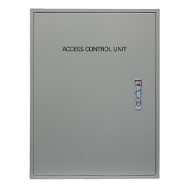
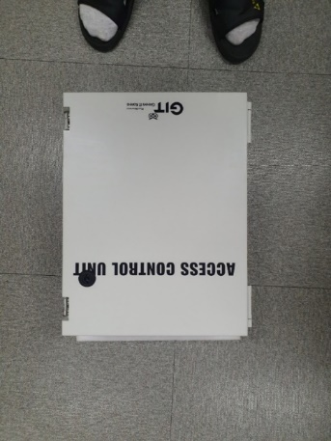
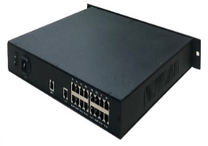
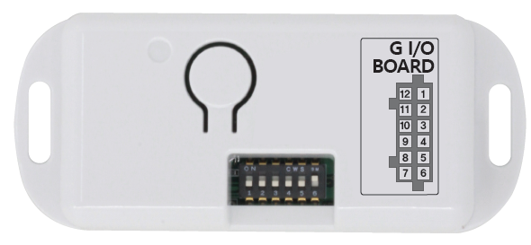
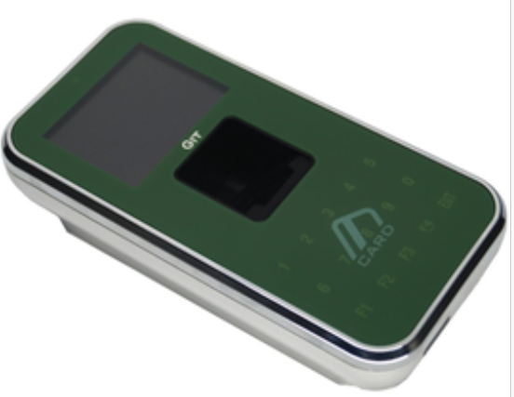
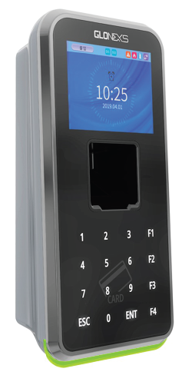
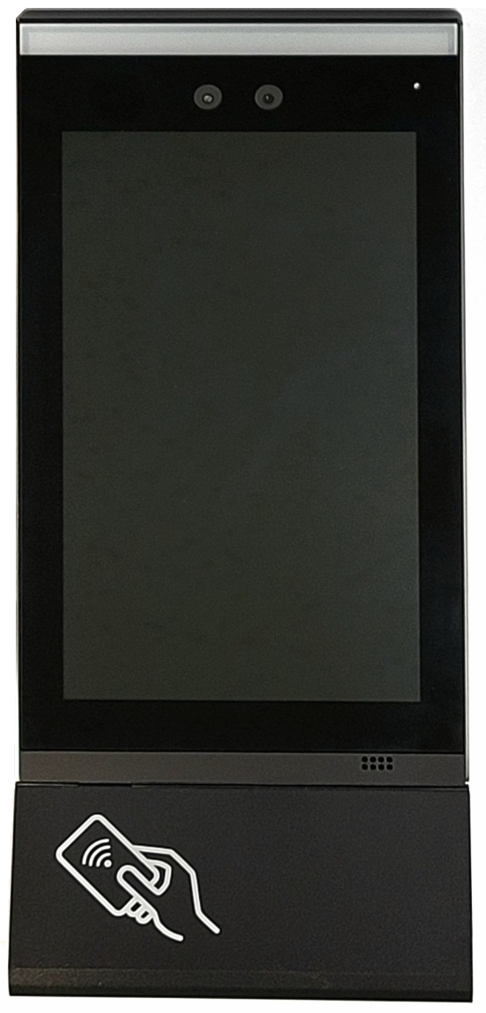
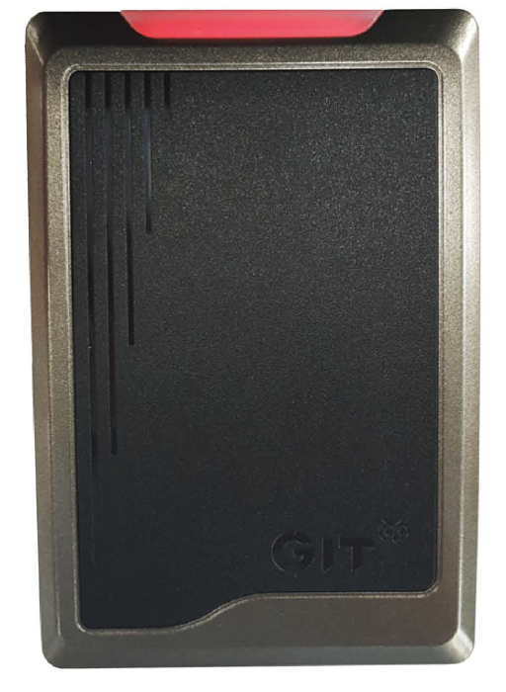
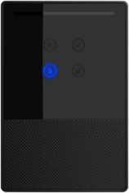
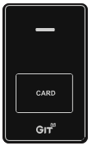
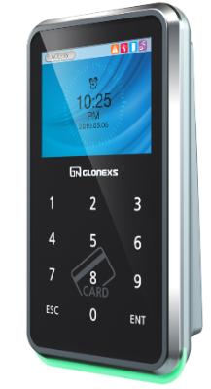
3. GIT 제품 소개
ACU
컨트롤러(ACU) |  | 컨트롤러(랙타입) | 컨트롤러(ACU) | I/O 컨트롤러
금속 함체 | 플라스틱 함체 | 라인이 UTP로 연결 19” 랙타입용 | 1. Master 와 Slave 연결은 RS485 통신 2. Master 1대에 최대 15대 Slave 연결가능 | RS485지원 리더기 연동
Master
Slave
리더기
지문리더기(스마트) | 지문리더기(블루투스) | 안면인식기 | 더미 리더기 | 모바일카드 리더기 | 스마트카드 리더기 | 더미 리더기
1. 지문 2. 스마트카드 3. Mifare 카드 | 1. 지문 2. 모바일(블루투스) 3. Mifare 카드 | 안면 모바일(블루투스) Mifare 카드 | 1. Mifare 카드 | 1. 모바일 (블루투스 & NFC) 2. Mifare 카드 | 1. 스마트카드 2. SAM 보안적용 3. Mifare 카드 | 1. Mifare 카드 2. RS485지원

Slide 8
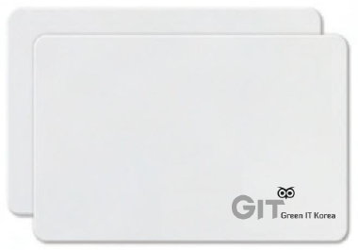
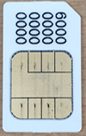

3-1. GIT 제품 소개_카드 리더기
◆ RF카드 리더기
TCP/IP
Wiegand
ACU
10자리로 카드값이 전송됨
13.56Mhz
<출입통제관리 프로그램>
<RF리더기>
<RF카드>
◆ 스마트카드 리더기
인식
TCP/IP
Wiegand
ACU
16자리로 카드값이 전송됨
13.56Mhz
<출입통제관리 프로그램>
<스마트리더기>
<스마트카드>
* 스마트카드
1. IC칩이 달린 스마트카드는 승인을 위해 128Bit 이상의 암호화 알고리즘을 사용, 암호화 기능을 구현함.
2. 무선주파수를 이용한 비접촉 방식으로 인증거리가 10~20mm 내외로 짧고 인식 시간이 2~3초 소요

Slide 9
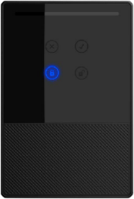

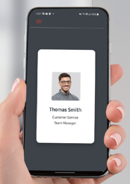
3-2. GIT 제품 소개_모바일 카드 리더기
◆ 모바일카드 리더기
<모바일카드 리더기>
TCP/IP
ACU
Wiegand
16자리로 카드값이 전송됨
<출입통제관리 프로그램>
(Bluetooth & NFC)
(Bluetooth)
(Bluetooth)
모바일카드 (Bluetooth & NFC)
모바일카드 라이선스 발급
1. 고객이 모바일 카드 필요 수량을 GIT에 전달.
2. GIT에서 수량만큼 라이선스를 발급하여 실행파일을 배포
3. 설치 현장에서 실행파일을 받아 출입통제 S/W를 통해 업로드 시킨다.
4. S/W에 라이선스가 성공적으로 등록되면 발급된 수량만큼 모바일카드를 생성 할 수 있다.
모바일 카드 발급
1. 관리자가 모바일 ID를 메일로 전송하면, 사용자가 메일의 링크를 통해 어플 설치 및 ID 발급까지 Self로 진행.

Slide 10


3-3. GIT 제품 소개_지문 리더기 & 안면 인식기
◆ 지문 리더기 & 안면 인식기
TCP/IP
ACU
Wiegand
10자리로 카드값이 전송됨
<출입통제관리 프로그램>
<지문리더기>
<안면인식기>
<출입카드>
<지문>
<안면>

